Slide 1
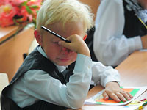
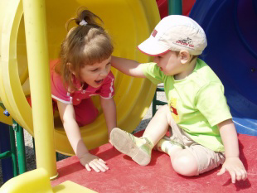
«Конфликты все за и против»
ГАПОУ СО «Энгельсский политехникум»
Классный час в группе 23
на тему:

Slide 2
П О С Л О В И Ц Ы
«Всякая ссора красна мировою»
«Ссора до добра не доводит»
«Худое молчанье лучше доброго ворчанья»
«Кто ругается, у того лошадь спотыкается»
«Не будет добра, коли меж своими вражда»

Slide 3
ЦЕЛИ:
уточнить понятие обучающихся о конфликте;
расширить представление о причинах и типах конфликта;
познакомить с различными способами выхода из конфликтной ситуации;
развивать навыки анализа собственного поведение в ситуациях выбора, разрешения внутри личностных противоречий.
ЗАДАЧИ:
К концу классного часа обучающиеся должны
знать, что такое конфликт, причины и типы конфликтов;
уметь выбирать способы выхода из предложенных конфликтных ситуаций.

Slide 4
Конфликтология- наука о закономерностях зарождения, возникновения, развития, разрешения и завершения конфликтов любого уровня
Конфликт – это противоборство, противоречие из-за отсутствия согласия, которое ведёт к преобразованию отношений

Slide 5
Причины конфликтов:
Несовпадение целей, желаний, оценок;
Неуважение к другим;
Неумение общаться

Slide 6
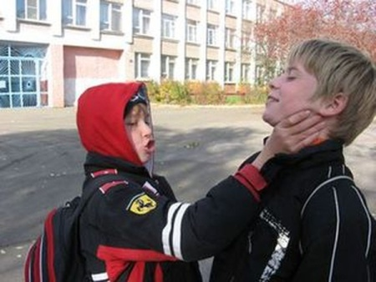
ТИПЫ КОНФЛИКТОВ
межличностный
внутриличностный
Между личностью и группой
межгрупповой

Slide 7
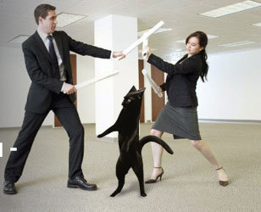
В чем же вред конфликта
От конфликта страдает достоинства человека
На каждую минуту конфликта приходится 20 минут последующих переживаний, когда и работа не ладится, всё валится из рук
Страдает физическое здоровье - поражаются нервы, сердце, сосуды. Поэтому нужно обязательно научиться предотвращать такие конфликты

Slide 8
ТесТ:« Оценка собственного поведения в конфликтной ситуации»
Часто – 3 балла
От случая к случаю – 2 балла
Редко – 1 балл
1.Угрожаю или дерусь.
2.Стараюсь принять точку зрения противника, считаюсь с ней как со своей.
3. Ищу компромиссы.
4. Допускаю, что не прав, даже если не могу поверить в это окончательно.
5. Избегаю противника.
6. Желаю во что бы то ни стало добиться своих целей.
7. Пытаюсь выяснить, с чем я согласен, а с чем- категорически нет.
8. Иду на компромисс.
9. Сдаюсь.
10. Меняю тему…
11. Настойчиво повторяю одну мысль, пока не добьюсь своего.
12. Пытаюсь найти исток конфликта, понять, с чего все началось.
13. Немножко уступлю и подтолкну тем самым к уступкам другую сторону.
14. Предлагаю мир.
15. Пытаюсь обратить все в шутку.

Slide 9
Подсчитайте количество баллов под номерами 1,6,1 это тип поведения «А» и т. д. тип «А»-1,6,11 тип «Б»- 2,7,12 тип «В»- 3,8,13 тип «Г»- 4,9,14 тип «Д»- 5,10,15 Если вы набрали больше всего баллов под буквами: «А»- это «жесткий»тип решения конфликтов и споров. Вы до последнего стоите на своем, защищая свою позицию. Во что бы то ни стало стремитесь выиграть. Это тип человека, который всегда прав. «Б»- это «демократичный» стиль. Вы придерживаетесь мнения, что всегда можно договориться. Во время спора вы пытаетесь предложить альтернативу, ищите решения, которые удовлетворяли бы обе стороны. «В»- «компромиссный»стиль. С самого начала вы согласны на компромисс. «Г»- «мягкий» стиль. Своего противника вы «уничтожаете» добротой. С готовностью вы встаете на точку зрения противника, отказываясь от своей. «Д»- «уходящий» стиль. Ваше кредо- «вовремя уйти». Вы стараетесь не обострять ситуацию, не доводить конфликт до открытого столкновения.
Обработка результатов теста

Slide 10
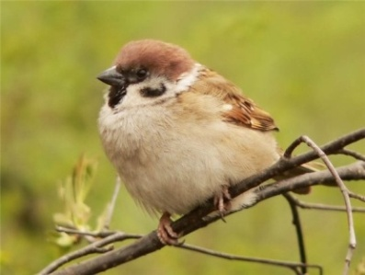
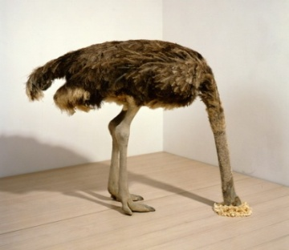
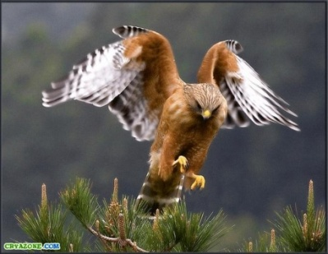
4 стратегии: 1.Приспособление 2. Избегание 3. Соперничество 4. Сотрудничество
Как разрешать конфликтные ситуации?

Slide 11
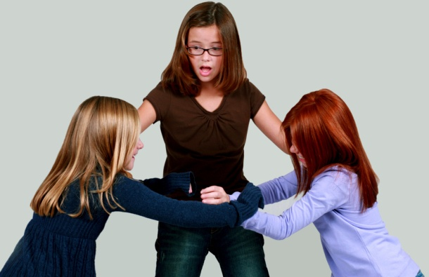
Способы разрешения конфликтов
Идти до конца
Уклонение (стремление уйти от конфликта)
Привлечение к разрешению конфликта третьей стороны
Сотрудничество
Юмор
Уступка
Угроза, насилие
Грубость, унижение
Уход от решения проблемы
Разрыв отношений
Компромисс-соглашение, достигнутое путём взаимных уступок.

Slide 12
1. Чтобы контролировать ситуацию, надо оставаться спокойным. 2. В споре умей выслушивать собеседника до конца. 3. Уважай чувства других людей. 4. Любую проблему можно решить. 5. Будь внимателен к людям, с которыми общаешься. 6. Не сердись, улыбнись. 7. Начни свой день с улыбки. 8. Будь уверен в себе. 9. Раскрой своё сердце, и мир раскроет свои объятья. 10. Будь обаятелен и добр. 11.Извинись, если ты не прав. 12. Взгляни на обидчика – может, ему просто нужна твоя помощь. 13. Не забывай выражать свою благодарность. 14. Выполняй свои обещания. 15. Не критикуй постоянно других.
ПОЖЕЛАНИЯ:

